Slide 1
第7章 存储器系统
7.1 概述
1.存储系统概念
由n（n>=2）个速度、容量、价格各不相同的存储器组成由硬件或软件进行辅助管理的系统称为存储系统。下图是一个典型的存储系统。

Slide 2
M1
(T1,S1,C1)
M2
(T2,S2,C2)
Mn
(Tn,Sn,Cn)
从外部看
T≈min(T1,T2,…Tn),用访问时间来表示
S≈max(S1,S2,…Sn),用MB或GB表示
C≈min(C1,C2,…Cn),用每位的价格来表示
存储系统原理

Slide 3
2.存储器的体系结构
存储系统的设计始终围绕着解决速度（访问时间T）、容量（S）和价格（C）之间的矛盾而进行的。
（1）访存局部性原理
从大量的统计中可以得到这样一个规律：程序对存储空间的90％的访问局限于存储空间的10％的区域中，而另外10％的访问则分布在存储空间的其余90％的区域中。

Slide 4
①时间局部性，如果一个存储项被访问，则可能该项会很快再次被访问。
②空间局部性：如果一个存储项被访问，则该项及相邻近的项也可能很快被访问。

Slide 5
（2）层次化存储系统
根据访存局部性原理来解决存储器容量和速度的矛盾，就是要求将计算机频繁访问的数据存放在速度较高的存储介质中，而将不频繁访问的数据存放在速度较慢但价格较低的存储介质中，为此人们想到了层次化的存储器实现方法。下图示出了按这种方式构成的存储器系统。

Slide 6
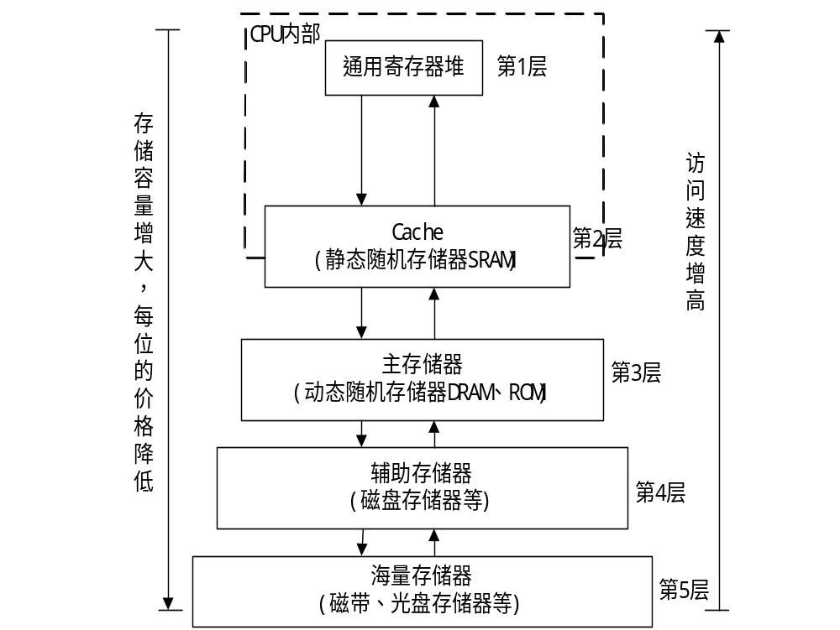

Slide 7
3.存储器系统的设计目标
存储器系统设计目标之一就是要以较小的成本使存储器系统与处理机的速度相匹配，或者说达到与处理机相应的工作速度和传输频带宽度。同时还要求存储器有尽可能大的容量。

Slide 8
7.2 存储器基础知识
一.分类:
主存储器:RAM、ROM (EPROM)
辅助存储器:磁盘、光盘
高速缓冲存储器
存储器
1. RAM：随机存储器,习惯上称为“内存”，CPU执 行指令可对其进行“读”、“写” 操作。
静态RAM：集成度低，信息稳定，读写速度快。
动态RAM：集成度高，容量大，缺点是信息存储不稳定，只能保持几个毫秒，为此要不断进行“信息再生”，即进行 “刷新”操作。

Slide 9
内存条:由于动态RAM集成度高，价格较便宜，在微机系统中使用的动态RAM组装在一个条状的印刷板上。系统配有动态RAM刷新控制电路，不断对所存信息进行“再生”。
2.ROM:只读存储器
只读存储器是指：所存信息只能读出,不能写入。
掩模式ROM：初始信息是在芯片制造时写入的。
EPROM：初始信息是在专门的写入器上写入的。

Slide 10
3.ROM / EPROM在微机系统中的应用:
存放“基本输入/输出系统程序”(简称BIOS)。
BIOS是计算机最底层的系统管理程序,操作系统和用户程序均可调用。
4.高速缓冲存储器Cache:
Cache位于CPU与主存储器之间，由高速静态RAM组成。容量较小，为提高整机的运行速度而设置, 应用程序不能访问Cache，CPU内部也有Cache。

Slide 11
二. 存储器容量:
存储器由若干“存储单元”组成，每一单元存放一个“字节”的信息。
1字节即为8位二进制数
2字节即为1个“字”
4字节即为1个“双字”
1K容量为1024个单元
1M=1024K=1024*1024单元
1G=1024M
1T=1024G

Slide 12
三.存储器地址与读写操作:
系统为每一单元编排一个地址，地址码为二进制数，习惯上写成16进制。
1. 存储器容量由地址线“宽度”决定：
1M容量的存储器
地址范围：00000H～FFFFFH
由20根地址线提供地址码。
16M容量的存储器
地址范围：000000H～FFFFFFH
由24根地址线提供地址码。

Slide 13
4G容量的存储器
地址范围：0000,0000H～FFFF,FFFFH
由32根地址线提供地址码。
2.存储器读写示意:
为了读写存储器，由地址译码电路对地址码进行“翻译”，从而“选中”某一单元，在CPU的存储器读命令的控制下读出某一单元的内容→数据线。在存储器写命令的控制下把数据线信息→某一个存储单元。下面以动画方式演示读写过程：

Slide 14
读存储器：
由地址译码电路对地址码进行“翻译”,
从而“选中”某一在CPU的单元,
存储器读命令的控制下,
读出某一单元的内容→数据线。
地
址
译
码
器
00000H
存储器
C
P
U
地
址
线
A19
00001H
A18
12345H
CPU
数据线
FFFFFH
A0
读写控制电路
存储器读命令

Slide 15
写存储器：
由地址译码电路对地址码进行“翻译”,
从而“选中”某一在CPU的单元,
存储器写命令的控制下,
读出某一单元的内容→数据线。
地
址
译
码
器
00000H
存储器
C
P
U
地
址
线
A19
00001H
A18
12345H
CPU
数据线
XXH
FFFFFH
A0
读写控制电路
存储器写命令

Slide 16
7.3 微型计算机系统中的存储器组织
一 存储器的扩展技术
1.存储器客量的扩展
根据存储器所要求的容量和我们选定的存储芯片的容量，计算出总的芯片数。即：
总容量
总片数=
容量/片

Slide 17
例如：
存储器容量为8K×8bit，若选用2114芯片(1K × 4bit)，则需要：
8K × 8bit
=8 ×2=16片
1K × 4bit

Slide 18
（1）位扩展
位扩展指只在位数方向扩展(加大字长)，而芯片的字数和存储器的字数是一致的。
位扩展的连接方式是将各存储芯片的地址线、片选线和读／写线相应地并联起来，而将各芯片的数据线单独列出。

Slide 19
例如：
用64k×1bit的SRAM芯片组成64k × 8bit的存储器，所需芯片数为：
64K × 8bit
=1 ×8=8片
64K × 1bit
具体的连接方法：8个芯片的地址线A₁₅~A₀分别连在一起，各芯片的片选信号CS以及读／写控制信号线也都分别连到一起，只有数据线D₇~D₀各自独立，每片代表一位，如图所示。

Slide 20
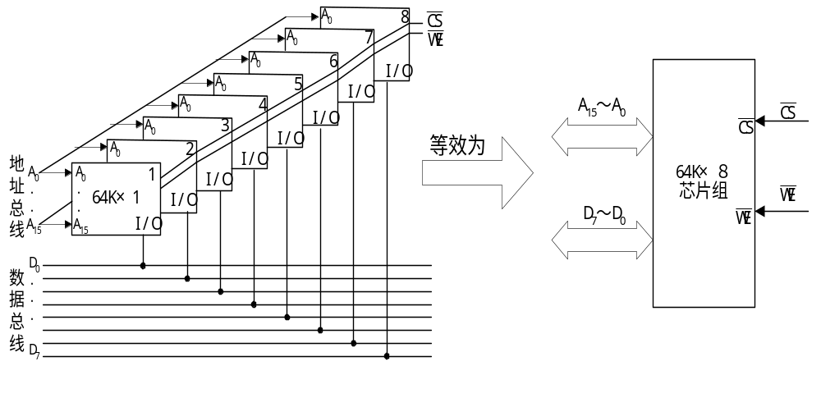
当CPU访问该存储器时，其发出的地址和控制信号同时传给8个芯片，选中每个芯片的同一单元，其单元的内容被同时读至数据总线的相应位，或将数据总线上的内容分别同时写入相应单元。

Slide 21
(2) 字扩展
字扩展是指仅在字数方向扩展，而位数不变。
字扩展将芯片的地址线、数据线、读／写线并联，由片选信号来区分各个芯片。

Slide 22
例如：
用16k×8bit的SRAM芯片组成64k × 8bit的存储器，所需芯片数为：
64K × 8bit
=4 ×1=4片
16K × 8bit
具体连接方法是：四个芯片的地址线A₁₃~A₀，数据线D₇~D0及读／写控制信号WE而都是同名信号并联在一起，高位地址线A₁₄、A₁₅经过一个地址译码器产生四个片选信号WE_{i}，分别选中四个芯片中的一个，如图所示。

Slide 23
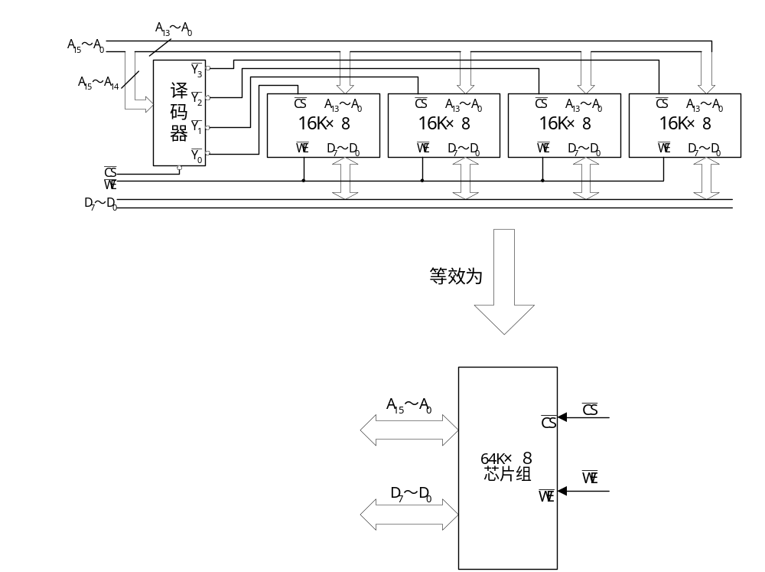

Slide 24
在同一时间内四个芯片中只能有一个芯片被选中。四个芯片的地址分配如下:
第1片 最低地址 0000H
最高地址 3FFFH
第2片 最低地址 4000H
最高地址 7FFFH
第3片 最低地址 8000H
最高地址 BFFFH
第4片 最低地址 C000H
最高地址 FFFFH

Slide 25
(3)字和位同时扩展
当构成一个容量较大的存储器时，往往需要在字数方向和位数方向上同时扩展，这是将前两种扩展组合起来，实现起来也是很容易。
用8片16k ×4的SRAM芯片组成64K× 8存储器的示意图如下：

Slide 26
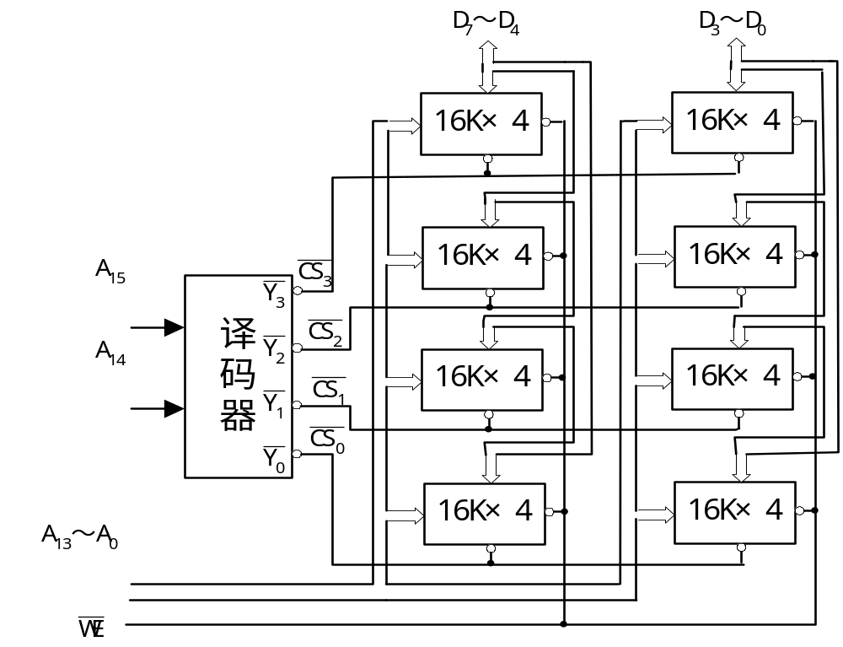

Slide 27
2.存储芯片的地址分配和片选
CPU要实现对存储单元的访问，首先要选择存储芯片，即进行片选；
实现片选的方法可分为三种：
线选法
全译码法
部分译码法

Slide 28
(1)线选法
线选法就是用除片内寻址外的高位地址线直接(或经反相器)分别接至各个存储芯片的片选端，当某地址线信息为“0”时，就选中与之对应的存储芯片。
注意，这些片选地址线每次寻址时只能有一位有效，不允许同时有多位有效，这样才能保证每次只选中一个芯片(或组)。

Slide 29
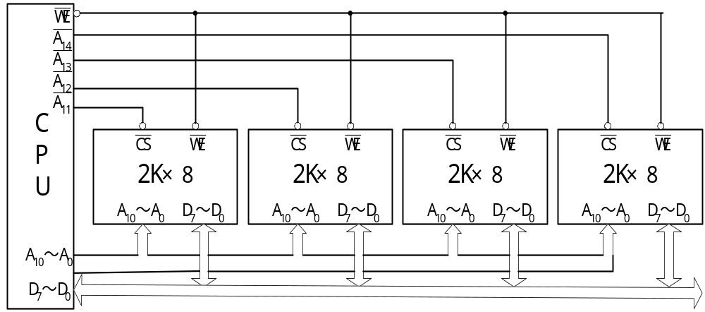
例：
采用4片2K× 8用线选法构成8K×8存储器的连接图。

Slide 30
设地址总线有20位(A₁₉~A₀)，采用线选法，各芯片的地址范围为：
芯片 A₁₉~A₁₅ A₁₄~A₁₁ A₁₀~A₀ 地址范围
0# 0…0 1110 07000H~077FFH
1# 0…0 1101 06800H~06FFFH
2# 0…0 1011 05800H~05FFFH
3# 0…0 0111 03800H~03FFFH
00…0
11…1
00…0
11…1
00…0
11…1
00…0
11…1

Slide 31
线选法的优点是不需要地址译码器，线路简单，选择芯片不须外加逻辑电路，但仅适用于连接存储芯片较少的场合。同时，线选法不能充分利用系统的存储器空间，且把地址空间分成了相互隔离的区域，给编程带来了一定的困难。

Slide 32
(2) 全码译法
全译码法将片内寻址外的全部高位地址线作为地址译码器的输入，把经译码器译码后的输出作为各芯片的片选信号，将它们分别接到存储芯片的片选端，以实现对存储芯片的选择。

Slide 33
前例：
4片2K× 8的存储芯片用全译码法构成8k × 8存储器，各个芯片的地址范围：
芯片 A₁₉~A₁₃ A₁₂~A₁₁ A₁₀~A₀ 地址范围
0# 0…0 00 00000H~007FFH
1# 0…0 01 00800H~00FFFH
2# 0…0 10 01000H~017FFH
3# 0…0 11 01800H~01FFFH
00…0
11…1
00…0
11…1
00…0
11…1
00…0
11…1

Slide 34
全译码法的优点是每片(或组)芯片的地址范围是唯一确定的，而且是连续的，也便于扩展，不会产生地址重叠的存储区，但全译码法对译码电路要求较高，如上例中，A₁₁~A₁₉共9根地址线都要参与译码。

Slide 35
( 3)部分译码
部分译码即用除片内寻址外的高位地址的一部分来译码产生片选信号。
前例：
4片2K× 8的存储芯片用全译码法构成8k × 8存储器，需要四个片选信号，因此只要用两位地址线来译码产生。

Slide 36
由于寻址8K ×8存储器时末用到高位地址A₁₉~A₁₃，所以只要A₁₂=A_{l1}＝0，而无论 A₁₉~A₁₃取何值，均选中第一片，只要A₁₂=0，A₁₁=1，而无论A₁₉~A₁₃取何值，均选中第二片，…。也就是说，8KRAM中的任一个存储单元，都对应有2^{（20-13）}＝2⁷个地址，这种一个存储单元出现多个地址的现象称地址重叠。
从地址分布来看，这8KB存储器实际上占用了CPU全部的空间(1MB)。每片2K×8的存储芯片有1M／4=256K的地址重叠区，如下图所示：令未用到的高位地址全为0，这样确定的存储器地址称为基本地址。

Slide 37
8K ×8bit存储器
1M ×8bit存储空间
0000H
07FFH
0800H
0FFFH
1000H
17FFH
1800H
1FFFH
0
1
2
3
00000H
007FFH
00800H
00FFFH
01000H
017FFH
01800H
01FFFH
0
1
2
3
2K
2K
8Kbit
2K
2K
00200H
027FFH
.
.
.
0
1
2
3
2K
2K
8Kbit
2K
2K
地址重叠区示意图
.
.
.

Slide 38
本例中8K× 8存储器的基本地址即00000H~007FFH。
部分译码法较全译码法简单，但存在地址重叠区。在实际应用中，存储芯片的片选信号可根据需要选择上述某种方法或几种方法并用。

Slide 39
二、CPU与主存储器的连接
1．主存和CPU之间的硬连接
主存与CPU的硬连接有三组连线：地址总线(AB)、数据总线(DB)和控制总线(CB)，存储器地址寄存器(MAR)和存储器数据寄存器(MDR)是主存和CPU之间的接口。

Slide 40
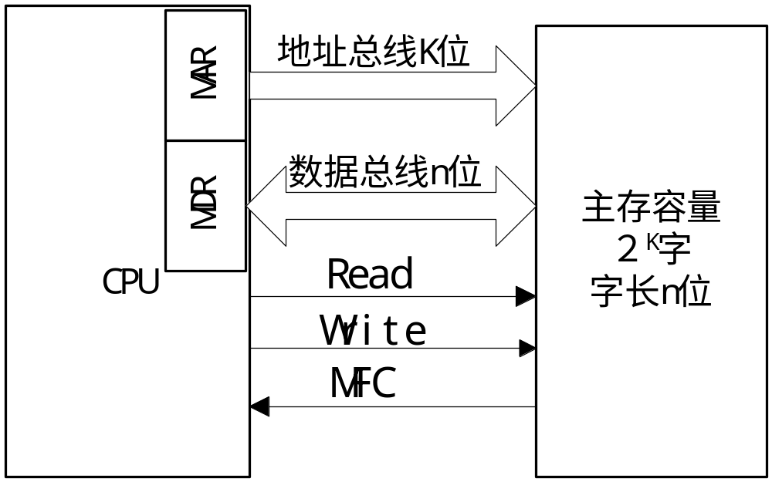

Slide 41
DRAM与CPU的连接
SRAM或ROM与CPU的连接都比较简单，而DRAM由于行、列地址复用一组引脚,所以需用多路转换器；在行地址中，又要能接人刷新地址，因此也要有多路转换器。它与CPU间的接口电路如图所示。

Slide 42
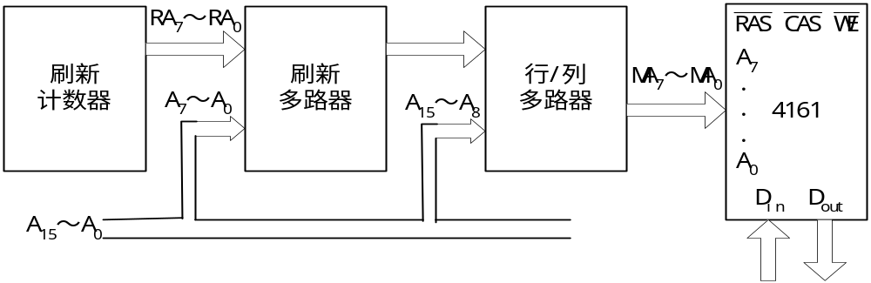

Slide 43
三、PC机的存储器组织
数据总线一次能并行传送的位数．称为总线的数据通路宽度，常见的有8位、16位、32位、64位几种。但大多数主存储器常采取字节编址，每次访存允许读／写8位，以适应对字符类信息的处理。

Slide 44
1．8位存储器接口
如果数据总线为8位(如微机系统中的PC总线)，而主存按字节编址，则匹配关系比较简单。
对于8位(或准16位)的微处理器，典型的时序安排是占用4个CPU时钟周期，称为Tl~T4，构成一个总线周期，一个总线周期中读／写8位。

Slide 45
16位存储器接口
对于16位的微处理器8086(或80286)，在一个总线周期内可读／写两个字节，即先送出偶地址，然后同时读／写这个偶地址单元和随后的奇地址单元，用低8位数据总线传送偶地址单元的数据，用高8位数据总线传送奇地址单元的数据，这样读／写的字(16位)被称为规则字。
如果读／写的是非规则字，即是从奇地址开始的字，这时需要安排两个总线周期才能实现。

Slide 46
为了实现这样的传送、需要将存储器分为两个存储体，如图所示。一个存储体的地址均为偶数，称为偶地址(低字节)存储体，它与低8位数据线相连；另一个存储体的地址均为奇数，称为奇地址(高字节)存储体．与高8位数据线相连。
8086微处理器的地址线A₁₉~A₁同时送至两个存储体，/BHE(高位存储体)和最低位地址线A₀用来选择一个或两个存储体进行数据传送。

Slide 47
奇存储体
512KB
偶存储体
512KB
00001H
00003H
00005H
.
.
.
.
.
.
00000H
00002H
00004H
FFFFH
FFFEH
D₁₅~D₈
D₇~D₀
BHE
A0
A₁₉~A₁
8086的存储器组织

Slide 48
3.32位存储路接口
32位微处理器的存储器系统由4个存储体组成，每个存储体的存储空间为1GB，存储体选择通过选择信号/BE₀、/BE₁、/BE₂、/BE₃实现。如果要传送一个32位数，那么4个存储体都被选中；若要传送一个16位数，则有2个存储体(通常是/BE₃和/BE₂或/BE₁和/BE₀)被选中；若传送的是8位数，只有一个存储体被选中。

Slide 49
BE3
BE2
BE1
BE0
00000003H
存储体
3
00000002H
存储体
2
00000001H
存储体
1
00000000H
存储体
0
FFFFFFFFH
FFFFFFFEH
FFFFFFFDH
FFFFFFFCH
D₃₁~D₂₄
D₂₃~D₁₆
D₁₅~D₈
D₇~D₀
32位微处理器的存储器组织

Slide 50
4．64位存储器接口
64位微处理器的存储系统由8个存储体组成，每个存储体的存储空间为512MB(Pentium)或8GB(Pentium Pro)，存储体选择通过选择信号BE₇~BE₀实现。如果要传送一个64位数．那么8个存储体都被选中；如果要传送一个32位数，那么4个存储体都被选中；若要传送一个16位数，则有2个存储体被选中；若传送的是8位数，只有一个存储体被选中。

Slide 51
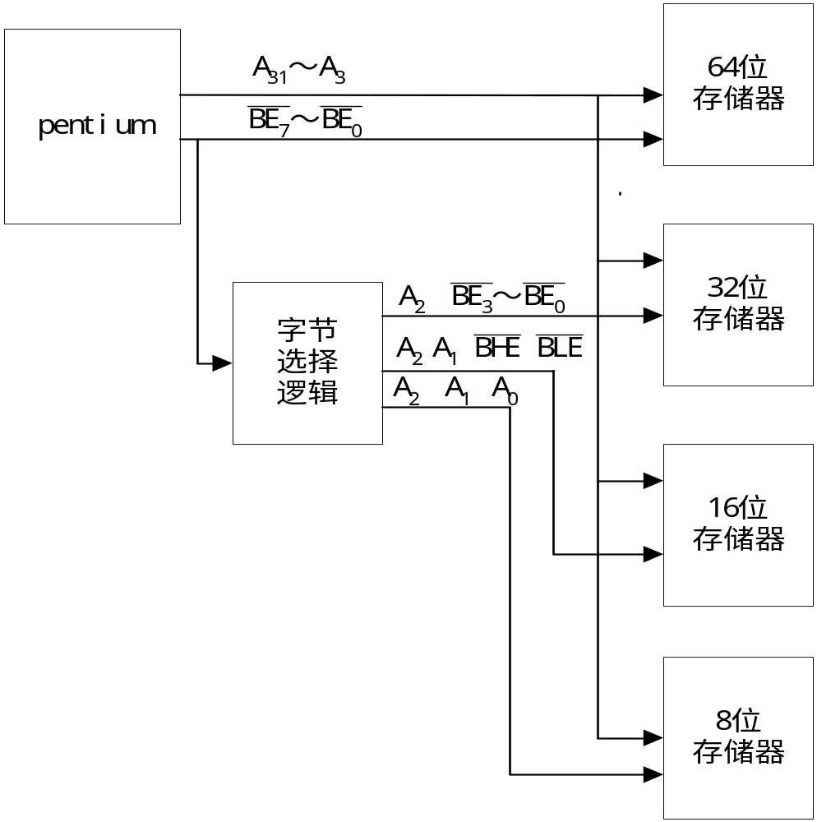
64 位微处理器的存储器组织

